Slide 1

2013年度 バンガロール日本商工会 第５回税務労務委員会 活動報告
日時：2014年2月12日(水) 17:00-19:00
場所：Deloitte Haskins & Sells 事務所会議室
出席：20名
議事：
17:00-17:45 (1)インドルピー、ドル円為替見通し 17:50-18:50 (2)インド法人所得税について 18:50-19:00 (3)その他

Slide 2
(1)インドルピー、ドル円為替見通し
講師：永野様 (みずほ銀行シンガポール支店)
インドルピー相場見通し
ルピー安はピークを打った可能性あり、 2014年総選挙後は緩やかな上昇傾向が見込まれる。
足許は米QE縮小実施も、新興国からの資金流出は限定的 ←インドはRBIの予想外の利上げから一転買いが強まり、 ドルルピーは62台で推移
当面は、インフレ・双子の赤字(財政赤字/経常赤字)・米QE縮小が重石となり、ルピーの上値を抑制60台での推移が継続
その後、2014年印総選挙、米のQE縮小や債務問題等の 不透明感後退により、ルピーは国内ファンダメンタルズと 整合的な水準まで緩やかに反発。

Slide 3
(1)インドルピー、ドル円為替見通し
インドルピー相場見通し(続き)
以下要因はルピー押し上げに寄与 インフラ投資計画の実行、ルピー安の落ち着きからのインフレ見通し改善による中銀の金融緩和再開、財務省人事の刷新
ただし、国内政治･世界景気等のダウンサイドリスクは残るため、急激なルピー高は望み薄
＜インドルピー相場見通し＞
 | 2014年 1月 | 2-3月 | 4-6月 | 7-9月 | 10-12月 | 2015年 1-3月
USD/INR (四半期末予想) | 61.3-63.3 (62.68) | 59.5-67.0 (65.0) | 60.0-68.5 (63.5) | 58.0-64.0 (59.0) | 57.5-63.0 (59.0) | 56.0-60.0 (58.0)
Repo Rate | 8.00% | 8.00% | 8.00% | 8.00% | 7.75% | 7.75%

Slide 4
(1)インドルピー、ドル円為替見通し
2. ドル円 為替見通し
米国の量的緩和縮小、景気回復傾向を背景に円安傾向を維持
米国経済は、住宅市場や雇用情勢の好転を背景に、緩やかな回復が見込まれる中、①QE縮小継続、②日銀緩和姿勢継続、 ③日本の貿易赤字定着、④米景気回復に伴う投資家のリスク選好姿勢強化から、円安傾向継続
ただし、①米国財政問題、②消費税引き上げによる日本の景気腰折れ、③中国経済のハードランディングなどのリスク台頭時には円高進行シナリオにも留意
＜ドル円相場見通し＞
 | 2014年 1月 | 2-3月 | 4-6月 | 7-9月 | 10-12月 | 2015年 1-3月
USD/JPY (四半期末予想) | 101.8-105.5 (102.9) | 99-107 (104) | 98-106 (103) | 99-108 (104) | 100-110 (106) | 101-111 (108)

Slide 5
(2)インド法人所得税について
講師：加藤正一様(KPMGインド)
インドの税体系
税務年度と申告期限
予納制度
税率
所得の種類
税額計算方法
税務調整項目
繰越欠損金
配当分配税

Slide 6
(2)インド法人所得税について
＜重点ご説明項目＞
2. 税務年度と申告期限
･法人所得税の事業年度は、4月1日から翌3月31日
･法人所得税の確定申告期限は原則9月30日、ただし、３CEB(移転価格取引の会計士証明)の提出が 必要な法人の申告期限は11月30日
6.税額計算方法
･税額計算は会計上の利益の額に必要項目を加減算
･事業にかかる繰越欠損金は事業所得とのみ相殺可

Slide 7
(2)インド法人所得税について
＜重点ご説明項目(続き)＞
7. 税務調整項目
・事業開始前に生じた経費(創業費･開業費)については、 原則損金算入不可であるが、一部の費用のみ均等償却可。 →損金算入にあたり『事業開始の日』が税務上争点となる。
・ロイヤルティーなど所定の項目については支払いの際に源泉徴収が必要。源泉徴収事務を怠った場合、損金算入不可 →各種費用の支出について源泉徴収の有無の確認が必要。
・固定資産の減価償却について、ブロック資産コンセプトを適用しており、個々の固定資産価値を考慮せず、資産区分を『ひとつのブロックとして考える』。期中取得資産の取得日の認識は180日以上か未満かにより、半年分もしくは1年分償却する他、個々の除売却損益は認識しない。
・会計上の減価償却については、会社法において最低償却率が定められており、具体的な耐用年数は別途定める会社法とインドGAAPの二階建てとなっている。なお、新会社法の適用により、固定資産の耐用年数が全体的に短くなり、会計上の減価償却費が増加することが予想される。 (未施行のため変更可能性あり）

Slide 8
(4)その他
講師をしてくださった皆様に感謝！
次回4月9日(水)のテーマ ( )内は講師の方々
インド中間予算案 (E&Y松田様)
移転価格税制（デロイト萬様ほか）
インドにおける不正防止について(英語)
(トラストソリューションズ大澤様ほか)
来年度の進め方について（坂）

Slide 9
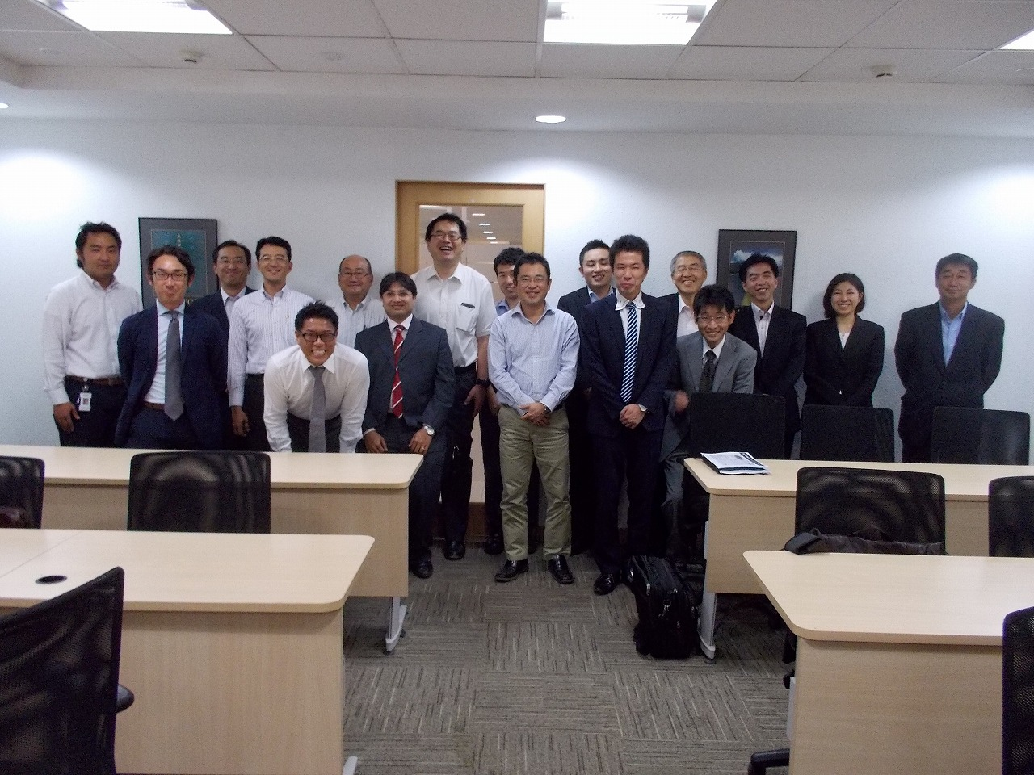
ご出席ありがとうございました！

